Slide 1
Grafik ve Animasyon
Zafer SERİN

Slide 2


TEMEL KAVRAMLAR
Piksel(Pixel): Piksel, bir görüntünün en küçük yapı taşıdır. Ekranlar veya görüntüler piksellerden oluşur ve her piksel belirli bir renk ve yoğunluğa sahiptir. 1920x1080 çözünürlüğünde bir ekran, 1920 piksel genişliğinde ve 1080 piksel yüksekliğinde toplam 2.073.600 pikselden oluşur.
Notes:
Sununun izleyicilere sağlayacağı faydalar: Yetişkin kişiler, konunun onlar için neden önem taşıdığını bildiklerinde konuya daha fazla ilgi gösterir.
Sunucunun konuya dair uzmanlık düzeyi: Bu alandaki yeterliliğinizi kısaca açıklayın veya katılımcıların neden sizi dinlemesi gerektiğini ifade edin.

Slide 3
TEMEL KAVRAMLAR
Çözünürlük(Resolution): Çözünürlük, bir görüntünün veya ekranın boyutunu ve ayrıntı düzeyini ifade eder. Genellikle piksel cinsinden ölçülür. SD(640x480), HD(1280x720), 1920x1080(FHD), 2560x1440(2K) 4K (3840x2160), veya 8K (7680x4320) gibi çözünürlükler kullanılır.
Notes:
Sununun izleyicilere sağlayacağı faydalar: Yetişkin kişiler, konunun onlar için neden önem taşıdığını bildiklerinde konuya daha fazla ilgi gösterir.
Sunucunun konuya dair uzmanlık düzeyi: Bu alandaki yeterliliğinizi kısaca açıklayın veya katılımcıların neden sizi dinlemesi gerektiğini ifade edin.

Slide 4
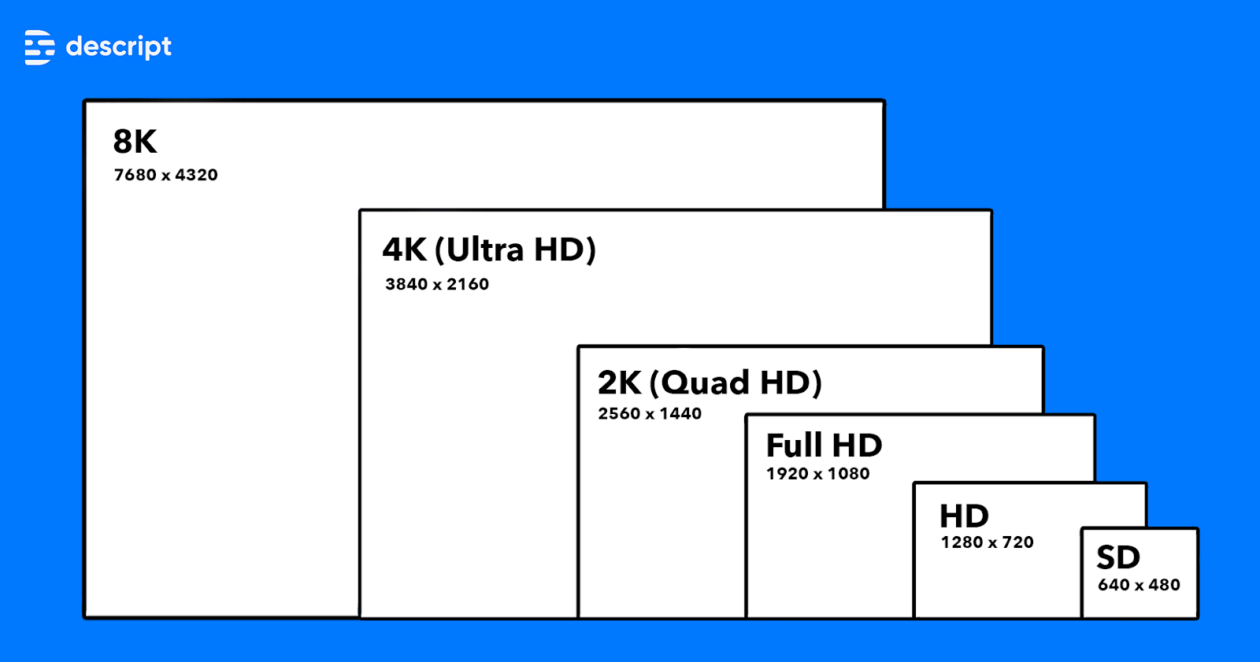
TEMEL KAVRAMLAR
Notes:
Sununun izleyicilere sağlayacağı faydalar: Yetişkin kişiler, konunun onlar için neden önem taşıdığını bildiklerinde konuya daha fazla ilgi gösterir.
Sunucunun konuya dair uzmanlık düzeyi: Bu alandaki yeterliliğinizi kısaca açıklayın veya katılımcıların neden sizi dinlemesi gerektiğini ifade edin.

Slide 5
TEMEL KAVRAMLAR
Renk Uzayı(Color Space): Renk uzayı, renklerin nasıl temsil edildiğini ve hangi renklerin kullanılabileceğini tanımlar. RGB (Red, Green, Blue), CMYK (Cyan, Magenta, Yellow, Key/Black), veya HSL (Hue, Saturation, Lightness) gibi renk uzayları vardır.
Notes:
Sununun izleyicilere sağlayacağı faydalar: Yetişkin kişiler, konunun onlar için neden önem taşıdığını bildiklerinde konuya daha fazla ilgi gösterir.
Sunucunun konuya dair uzmanlık düzeyi: Bu alandaki yeterliliğinizi kısaca açıklayın veya katılımcıların neden sizi dinlemesi gerektiğini ifade edin.

Slide 6
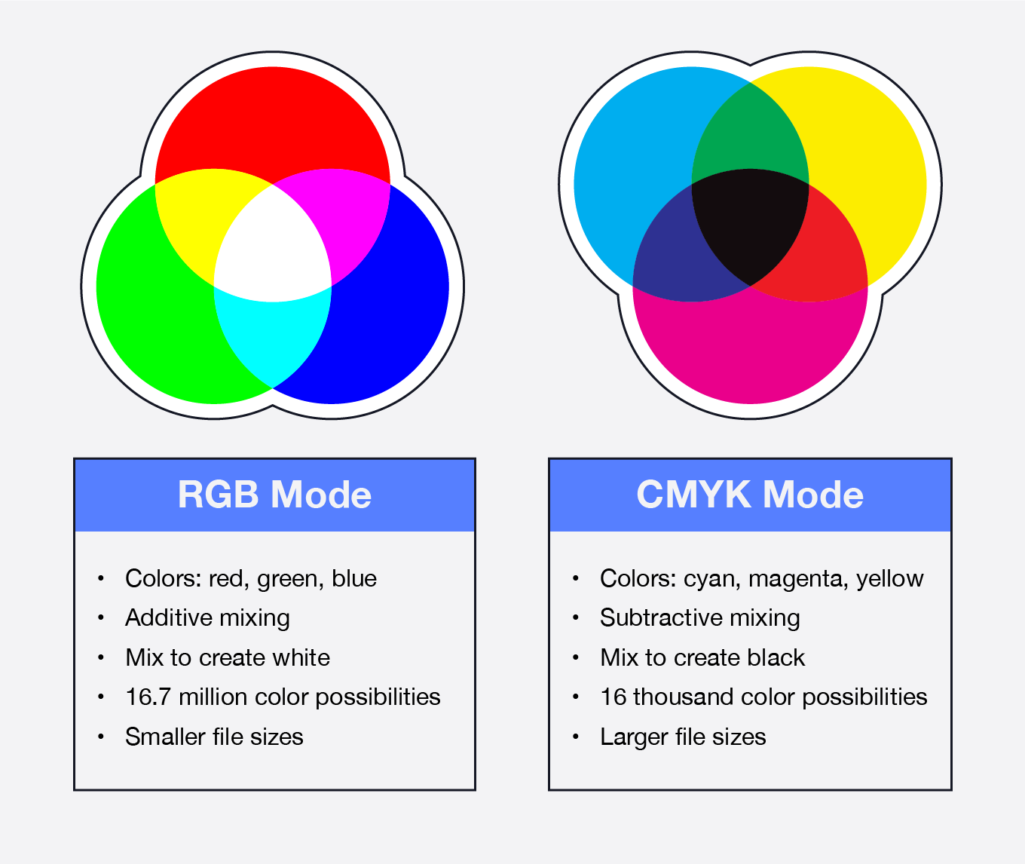
TEMEL KAVRAMLAR
Notes:
Sununun izleyicilere sağlayacağı faydalar: Yetişkin kişiler, konunun onlar için neden önem taşıdığını bildiklerinde konuya daha fazla ilgi gösterir.
Sunucunun konuya dair uzmanlık düzeyi: Bu alandaki yeterliliğinizi kısaca açıklayın veya katılımcıların neden sizi dinlemesi gerektiğini ifade edin.

Slide 7
TEMEL KAVRAMLAR
HSL(Hue Saturation Lighting): HSL, renkleri tanımlamak için kullanılan bir renk uzayıdır. HSL, Hue (Ton), Saturation (Doygunluk) ve Lightness (Parlaklık) kelimelerinin baş harflerinden oluşur.
Hue: Hue, renklerin temel tonunu ifade eder. Bu, renk çemberi üzerindeki konumuna göre belirlenir. 0-360 derece arasında ölçülür. Her derece, farklı bir renk tonunu temsil eder.
Saturation: Saturation, renklerin ne kadar doygun olduğunu ifade eder. Doygunluk arttıkça renk daha canlı ve yoğun hale gelir. 0-100% arasında ölçülür. 0% tamamen gri (renksiz), 100% ise tamamen doygun renk.
Notes:
Sununun izleyicilere sağlayacağı faydalar: Yetişkin kişiler, konunun onlar için neden önem taşıdığını bildiklerinde konuya daha fazla ilgi gösterir.
Sunucunun konuya dair uzmanlık düzeyi: Bu alandaki yeterliliğinizi kısaca açıklayın veya katılımcıların neden sizi dinlemesi gerektiğini ifade edin.

Slide 8
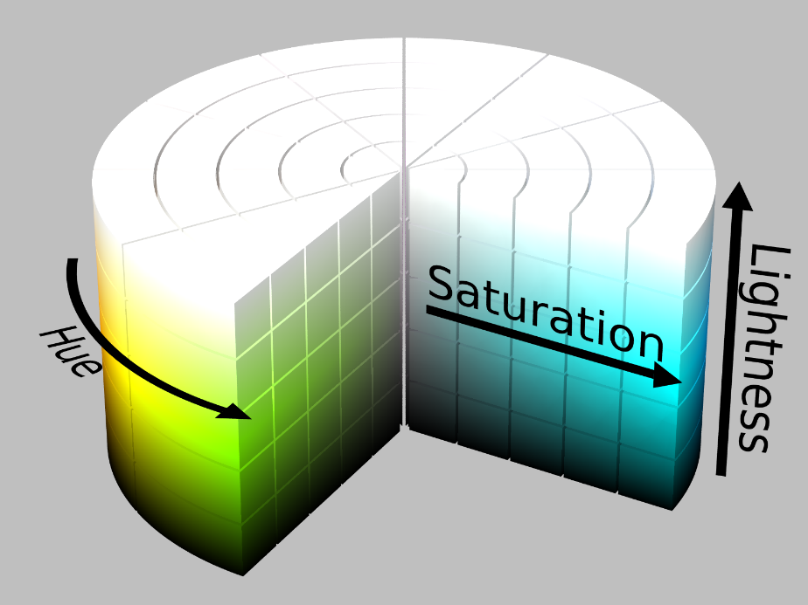
TEMEL KAVRAMLAR
Lightness: Lightness, renklerin ne kadar parlak olduğunu ifade eder. Parlaklık arttıkça renk daha açık ve hafif hale gelir. 0-100% arasında ölçülür. 0% tamamen siyah, 100% ise tamamen beyaz.
Notes:
Sununun izleyicilere sağlayacağı faydalar: Yetişkin kişiler, konunun onlar için neden önem taşıdığını bildiklerinde konuya daha fazla ilgi gösterir.
Sunucunun konuya dair uzmanlık düzeyi: Bu alandaki yeterliliğinizi kısaca açıklayın veya katılımcıların neden sizi dinlemesi gerektiğini ifade edin.

Slide 9
TEMEL KAVRAMLAR
Frame(Kare): Animasyon veya video için, bir frame tek bir görüntü veya karedir. Animasyon, bir dizi frame'in hızlı bir şekilde sıralanmasıyla oluşur. 24 FPS (Frame Per Second) bir animasyonda, saniyede 24 farklı frame gösterilir.
FPS(Frame Per Second): FPS, saniyede gösterilen frame sayısını ifade eder. Bu, animasyonun veya videonun akıcılığını belirler. 24 FPS, 30 FPS, 60 FPS gibi değerler kullanılır.
Notes:
Sununun izleyicilere sağlayacağı faydalar: Yetişkin kişiler, konunun onlar için neden önem taşıdığını bildiklerinde konuya daha fazla ilgi gösterir.
Sunucunun konuya dair uzmanlık düzeyi: Bu alandaki yeterliliğinizi kısaca açıklayın veya katılımcıların neden sizi dinlemesi gerektiğini ifade edin.

Slide 10

TEMEL KAVRAMLAR
Notes:
Sununun izleyicilere sağlayacağı faydalar: Yetişkin kişiler, konunun onlar için neden önem taşıdığını bildiklerinde konuya daha fazla ilgi gösterir.
Sunucunun konuya dair uzmanlık düzeyi: Bu alandaki yeterliliğinizi kısaca açıklayın veya katılımcıların neden sizi dinlemesi gerektiğini ifade edin.

Slide 11

TEMEL KAVRAMLAR
Notes:
Sununun izleyicilere sağlayacağı faydalar: Yetişkin kişiler, konunun onlar için neden önem taşıdığını bildiklerinde konuya daha fazla ilgi gösterir.
Sunucunun konuya dair uzmanlık düzeyi: Bu alandaki yeterliliğinizi kısaca açıklayın veya katılımcıların neden sizi dinlemesi gerektiğini ifade edin.

Slide 12
TEMEL KAVRAMLAR
Keyframe(Ana Kare): Keyframe, animasyonun belirli bir noktasında önemli bir pozisyonu veya durumu temsil eder. Diğer frame'ler, bu keyframe'ler arasında enterpolasyon yapılarak oluşturulur. Bir nesnenin hareket animasyonunda, başlangıç ve bitiş noktaları keyframe olarak belirlenir.
Enterpolasyon(Interpolation): Enterpolasyon, iki keyframe arasındaki frame'lerin otomatik olarak oluşturulması sürecidir. Bu, animasyonun daha hızlı ve verimli bir şekilde oluşturulmasını sağlar. Bir nesnenin yavaşça hareket etmesi, iki keyframe arasında yumuşak bir geçişle sağlanır.
Notes:
Sununun izleyicilere sağlayacağı faydalar: Yetişkin kişiler, konunun onlar için neden önem taşıdığını bildiklerinde konuya daha fazla ilgi gösterir.
Sunucunun konuya dair uzmanlık düzeyi: Bu alandaki yeterliliğinizi kısaca açıklayın veya katılımcıların neden sizi dinlemesi gerektiğini ifade edin.

Slide 13
TEMEL KAVRAMLAR
3D Modelleme(3D Modelling): 3D modelleme, üç boyutlu bir nesnenin bilgisayar ortamında oluşturulması sürecidir. Bu, animasyon, oyun geliştirme veya sanal gerçeklik gibi alanlarda kullanılır. Blender, Maya veya 3ds Max gibi yazılımlarla 3D modeller oluşturulabilir.
Notes:
Sununun izleyicilere sağlayacağı faydalar: Yetişkin kişiler, konunun onlar için neden önem taşıdığını bildiklerinde konuya daha fazla ilgi gösterir.
Sunucunun konuya dair uzmanlık düzeyi: Bu alandaki yeterliliğinizi kısaca açıklayın veya katılımcıların neden sizi dinlemesi gerektiğini ifade edin.

Slide 14
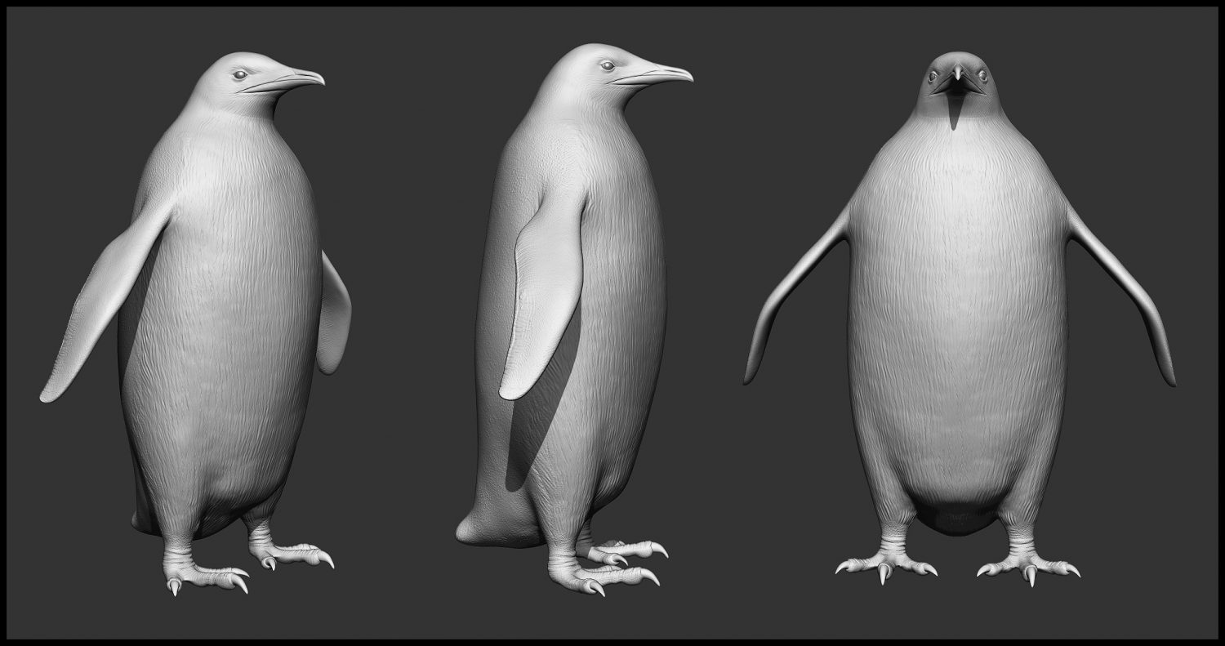
TEMEL KAVRAMLAR
Notes:
Sununun izleyicilere sağlayacağı faydalar: Yetişkin kişiler, konunun onlar için neden önem taşıdığını bildiklerinde konuya daha fazla ilgi gösterir.
Sunucunun konuya dair uzmanlık düzeyi: Bu alandaki yeterliliğinizi kısaca açıklayın veya katılımcıların neden sizi dinlemesi gerektiğini ifade edin.

Slide 15
TEMEL KAVRAMLAR
Doku Eşleme(Texture Mapping): Texture mapping, 3D modellerin yüzeylerine dokuların (resimlerin) uygulanması sürecidir. Bu, modellere daha gerçekçi bir görünüm kazandırır. Bir duvar modeline tuğla dokusu uygulamak.
Render(Rendering): Rendering, 3D modellerin ve animasyonların son görüntüsünün oluşturulması sürecidir. Bu, ışıklandırma, gölgeleme ve diğer efektlerin hesaplanmasını içerir. Blender veya V-Ray gibi yazılımlarla rendering işlemi yapılır.
Notes:
Sununun izleyicilere sağlayacağı faydalar: Yetişkin kişiler, konunun onlar için neden önem taşıdığını bildiklerinde konuya daha fazla ilgi gösterir.
Sunucunun konuya dair uzmanlık düzeyi: Bu alandaki yeterliliğinizi kısaca açıklayın veya katılımcıların neden sizi dinlemesi gerektiğini ifade edin.

Slide 16


TEMEL KAVRAMLAR
Notes:
Sununun izleyicilere sağlayacağı faydalar: Yetişkin kişiler, konunun onlar için neden önem taşıdığını bildiklerinde konuya daha fazla ilgi gösterir.
Sunucunun konuya dair uzmanlık düzeyi: Bu alandaki yeterliliğinizi kısaca açıklayın veya katılımcıların neden sizi dinlemesi gerektiğini ifade edin.

Slide 17
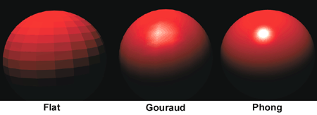
TEMEL KAVRAMLAR
Gölgelendirme(Shading): Shading, 3D modellerin yüzeylerine ışık ve gölge efektlerinin uygulanması sürecidir. Bu, modellere hacim ve derinlik kazandırır. Phong shading, Gouraud shading veya PBR (Physically Based Rendering) gibi teknikler kullanılır.
Notes:
Sununun izleyicilere sağlayacağı faydalar: Yetişkin kişiler, konunun onlar için neden önem taşıdığını bildiklerinde konuya daha fazla ilgi gösterir.
Sunucunun konuya dair uzmanlık düzeyi: Bu alandaki yeterliliğinizi kısaca açıklayın veya katılımcıların neden sizi dinlemesi gerektiğini ifade edin.

Slide 18
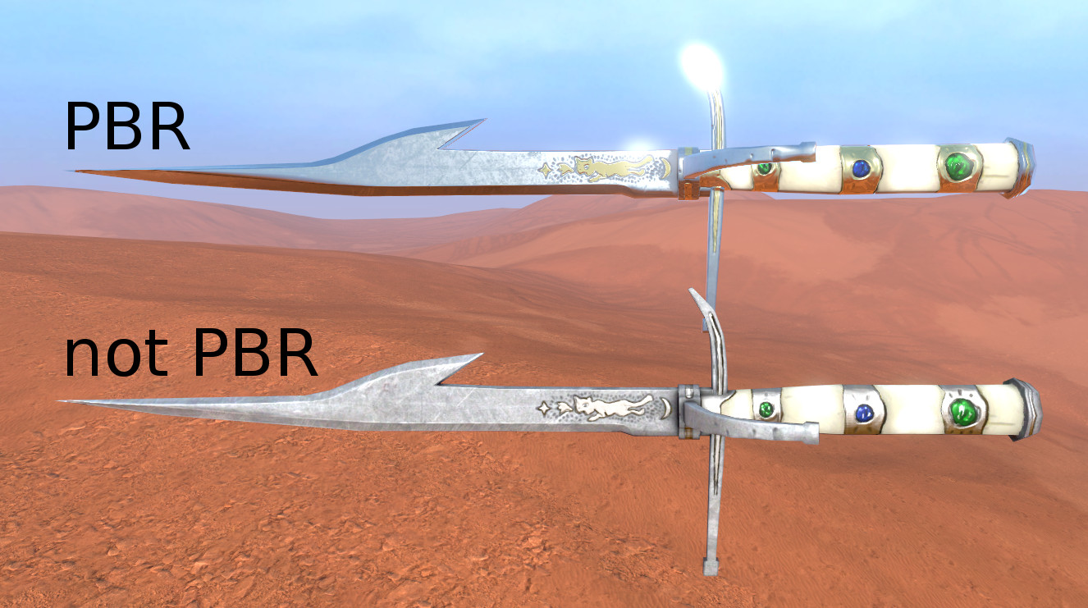
TEMEL KAVRAMLAR
Notes:
Sununun izleyicilere sağlayacağı faydalar: Yetişkin kişiler, konunun onlar için neden önem taşıdığını bildiklerinde konuya daha fazla ilgi gösterir.
Sunucunun konuya dair uzmanlık düzeyi: Bu alandaki yeterliliğinizi kısaca açıklayın veya katılımcıların neden sizi dinlemesi gerektiğini ifade edin.

Slide 19
TEMEL KAVRAMLAR
Hareket Yakalama(Motion Capture): Motion capture, gerçek dünyada kişilerin veya nesnelerin hareketlerini 3D ortamda taklit etmek için kullanılan bir tekniktir. Oyunlarda veya film animasyonlarında karakterlerin gerçekçi hareketlerini yakalamak için kullanılır.
Notes:
Sununun izleyicilere sağlayacağı faydalar: Yetişkin kişiler, konunun onlar için neden önem taşıdığını bildiklerinde konuya daha fazla ilgi gösterir.
Sunucunun konuya dair uzmanlık düzeyi: Bu alandaki yeterliliğinizi kısaca açıklayın veya katılımcıların neden sizi dinlemesi gerektiğini ifade edin.

Slide 20
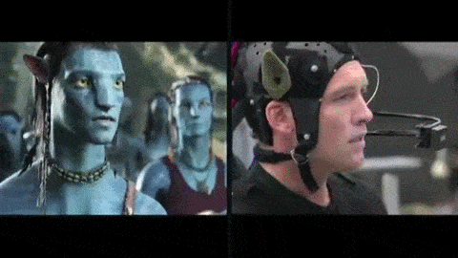
TEMEL KAVRAMLAR
Notes:
Sununun izleyicilere sağlayacağı faydalar: Yetişkin kişiler, konunun onlar için neden önem taşıdığını bildiklerinde konuya daha fazla ilgi gösterir.
Sunucunun konuya dair uzmanlık düzeyi: Bu alandaki yeterliliğinizi kısaca açıklayın veya katılımcıların neden sizi dinlemesi gerektiğini ifade edin.

Slide 21
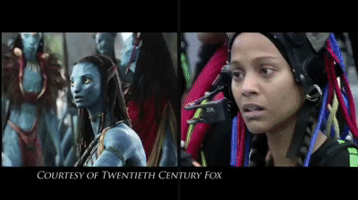
TEMEL KAVRAMLAR
Notes:
Sununun izleyicilere sağlayacağı faydalar: Yetişkin kişiler, konunun onlar için neden önem taşıdığını bildiklerinde konuya daha fazla ilgi gösterir.
Sunucunun konuya dair uzmanlık düzeyi: Bu alandaki yeterliliğinizi kısaca açıklayın veya katılımcıların neden sizi dinlemesi gerektiğini ifade edin.

